Slide 1
C++程序设计 第一节：入门介绍
刘逸

Slide 2
关于我
刘逸
香港大学 博士
研究领域：公钥密码学、安全多方计算等
暨南大学网络空间安全学院
办公室：暨南大学番禺校区知识产权楼906
电子邮箱：liuyi@jnu.edu.cn，i@liuyi.pro
个人主页：https://liuyi.pro

Slide 3
关于课程
上课时间地点
理论课
星期四 第1节 - 第2节（8：30 - 10：10）
番禺教学大楼409室
实验课
星期四 第3节 - 第4节（10：30 - 12：10）
番禺教学大楼504室
学分
理论课：2学分
实验课：1学分
先修课程：高级语言程序设计

Slide 4
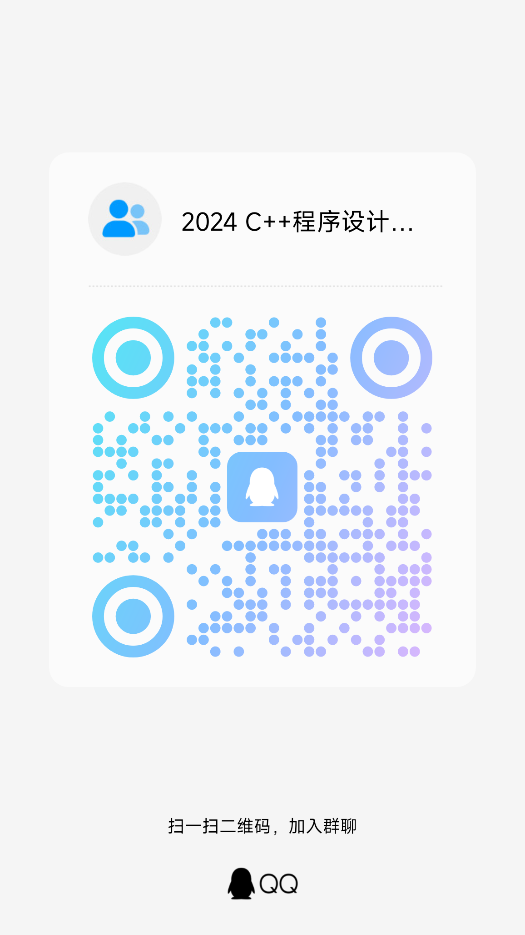
关于课程
QQ群：714334012
课程主页
https://liuyi.pro/#/teaching/cpp

Slide 5
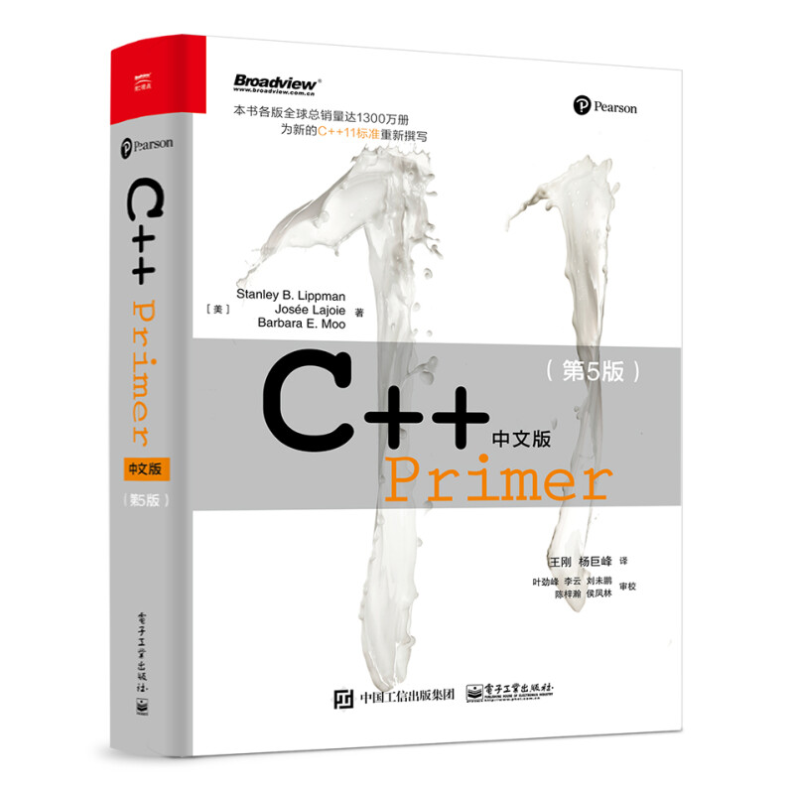
参考资料
C++ Primer（第五版）
Stanley B. Lippman，Josée Lajoie，Barbara E. Moo 著
相关材料&网站
https://zh.cppreference.com/w/
https://www.w3schools.com/cpp/
https://cpp.sh/
https://www.onlinegdb.com/
https://zh-google-styleguide.readthedocs.io/en/latest/google-cpp-styleguide/contents/

Slide 6
评分方案（暂定）
理论课
平时分（40%）
考勤、作业、…
期末考核（60%）
课程项目
期末考试（待定）
实验课
平时分（30%）
考勤、课堂测试、…
期末考核（70%）
课程实验

Slide 7
重要提醒
本门课只覆盖重点内容，许多细节将会省略。请在课后积极复习，自己多看书与相关材料。
如果发现课件有什么错误，请发邮件告知我。

Slide 8
重要提醒
在没有特别注明时，通过互联网获取用于作业/实验的代码是可以的。
如果直接使用别人的代码，只需要注明。
我们不需要反复造轮子。
作业/实验可以与同学交流讨论
但是，如果直接使用别人的代码，则不能声明自己是代码的作者
一经发现，视为抄袭并上报学校。

Slide 9

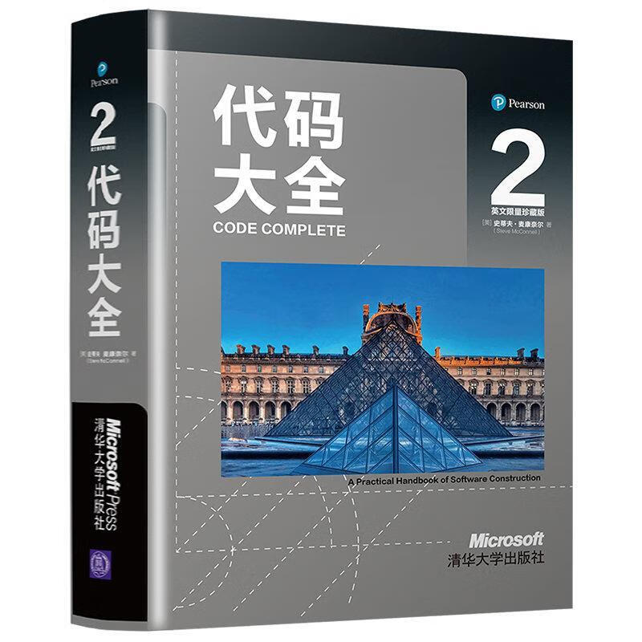
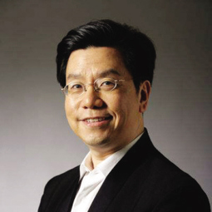
如何学习本门课？
编程课需要写，多练习！练习！练习！
举一反三，多尝试不同的bug！
养成良好的编程规范！多尝试新技术与新工具！
自学能力是大学学习最重要的能力之一，学会自主学习！
大学期间要打够10万行代码才算合格
李开复

Slide 10
C++的出现
编程语言的发展

Slide 11
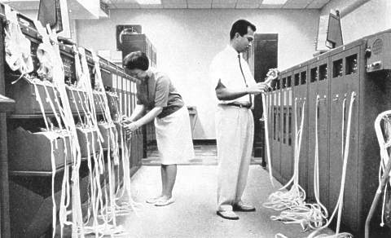

机器语言
计算机的本质是“程序的机器”, 计算机的一切操作都是由程序驱动的。
机器语言
CPU只能识别二进制
10110000 01100001
在打孔带子上编程
https://en.wikipedia.org/wiki/Punched_tape

Slide 12
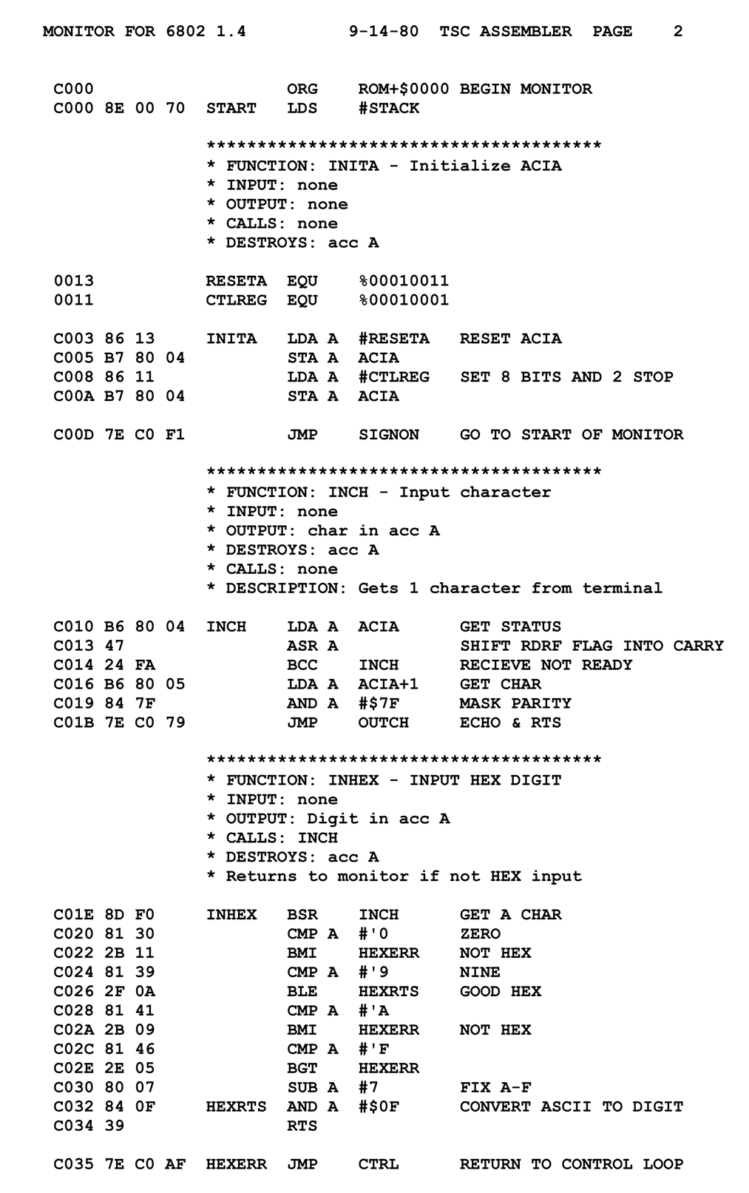
汇编语言
相比机器语言可读性更高
10110000 01100001
MOV AL, 61h ; Load AL with 97 decimal (61 hex)
https://en.wikipedia.org/wiki/Assembly_language

Slide 13
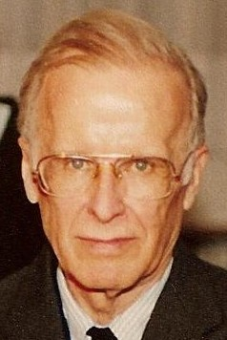
高级语言的出现
在计算机诞生后的初期，人们使用机器语言或汇编语言（由于它们贴近计算机，被称为低级语言）编写程序
难学、难记、难用、难修改。
计算机只限于少数专业人员使用。
1954年出现了世界上第一种计算机高级语言
用于科学计算的FORTRAN语言。
John Backus（1924年-2007年）
他于1953年12月发起FORTRAN项目，于1977年获得图灵奖。

Slide 14
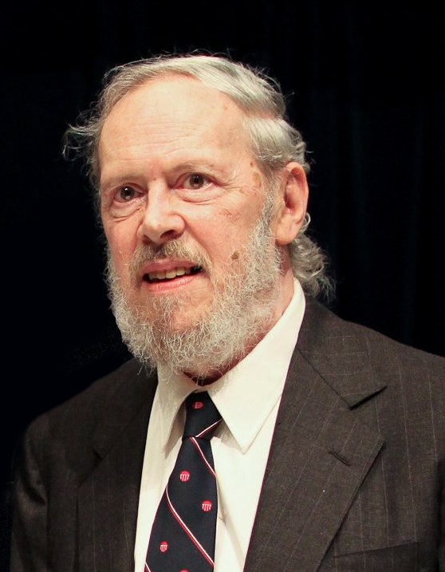
C语言
1972年，由美国贝尔实验室的Dennis Ritchie（丹尼斯·里奇）设计出来。
基于B语言
1978年，Brian Kernighan（布莱恩·柯尼汉）与Dennis Ritchie合作出版了《The C Programming Language》第一版
称为K&R C标准。
1983年，美国国家标准协会成立委员会，制定一个独立于具体机器且无歧义的C语言标准
1988年完成了该标准的制定，即ANSI C。

Slide 15
C语言
不是为初学者设计的，而是为计算机专业人员设计的。
最初它是作为写UNIX操作系统的一种工具，在贝尔实验室内部使用。
后来C语言不断改进
功能丰富、表达能力强、使用灵活方便、应用面广、目标程序效率高、可移植性好
既具有高级语言的优点，又具有低级语言的许多特点，特别适于写系统软件。

Slide 16
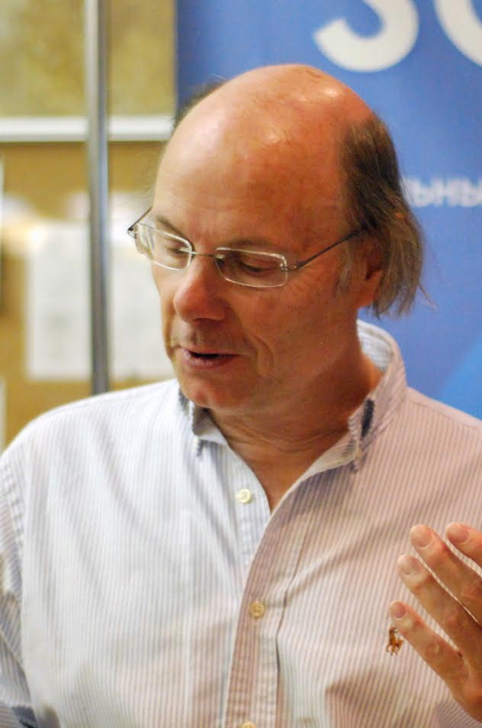
从C到C++
C语言是结构化和模块化的语言，它是基于过程的。
随着软件规模的增大，C语言编写程序就显得有些吃力
20世纪80年代，面向对象的程序设计（Object Oriented Programming, OOP）思想被提出。
1979：Bjarne Stroustrup（本贾尼·斯特劳斯特卢普）发明“C with Classes”
1983：C with Classes改命名为C++（++是C语言中的增值操作符）
1989：ANSI和ISO联合着手制定 C++标准。经过几次修改后，1998年被国际标准化组织（ISO）批准为C++的国际标准。
现在……
C++++++++++!

Slide 17
从C到C++
C++是由C发展而来的，与C兼容。用C语言写的程序基本上可以不加修改地用于C++。
C++对C的“增强”，主要表现在两个方面:
在原来基于过程的机制基础上，对C语言的功能做了不少扩充。
增加了面向对象的机制。

Slide 18

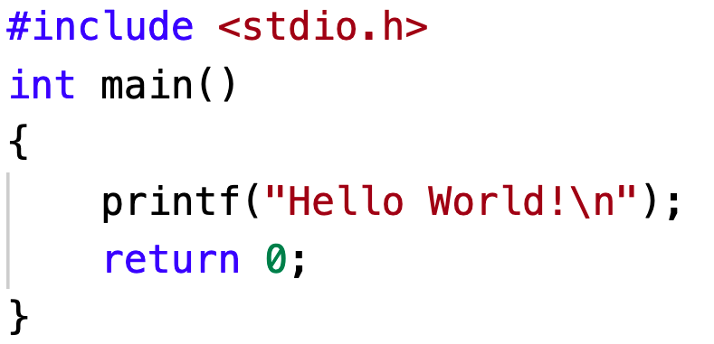
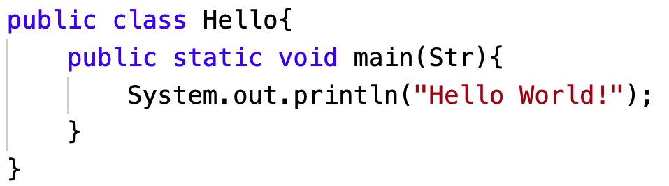
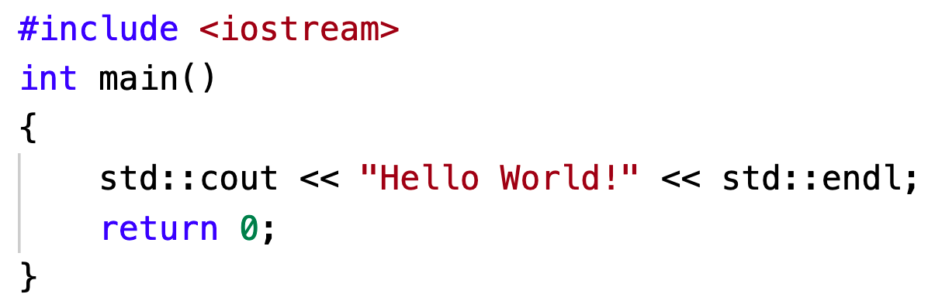
更高级别的编程语言
Java：1995
我讨厌C/C++的内存管理！
我希望“Write once, run anywhere”，而不是“write once, compile anywhere”。
语法与C++比较像
Java编译器生成 *.class文件，不是可执行文件。

Slide 19

更高级别的编程语言
Java：1995
我讨厌C/C++的内存管理！
我希望“Write once, run anywhere”，而不是“write once, compile anywhere”。
语法与C++比较像
Java编译器生成 *.class文件，不是可执行文件。
Python：1990
我讨厌严格的语法
我讨厌太多数据类型
动态语言vs静态语言 https://www.zhihu.com/question/316509027

Slide 20

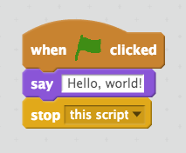
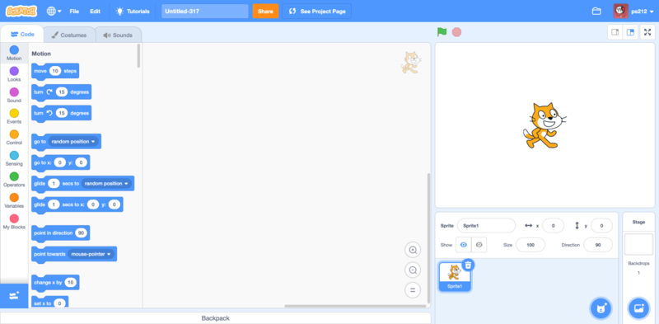
更更高级别的编程语言
Scratch
我键盘都不想敲

Slide 21


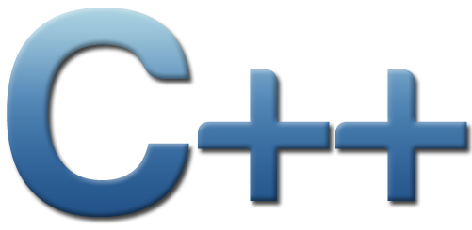
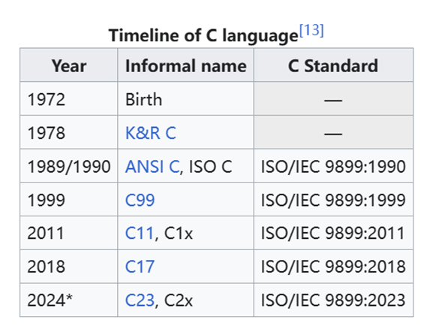
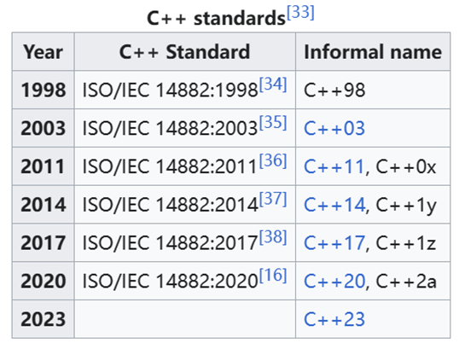
C/C++不容易
语法复杂，容易出错，指针等概念较难掌握等等等等

Slide 22
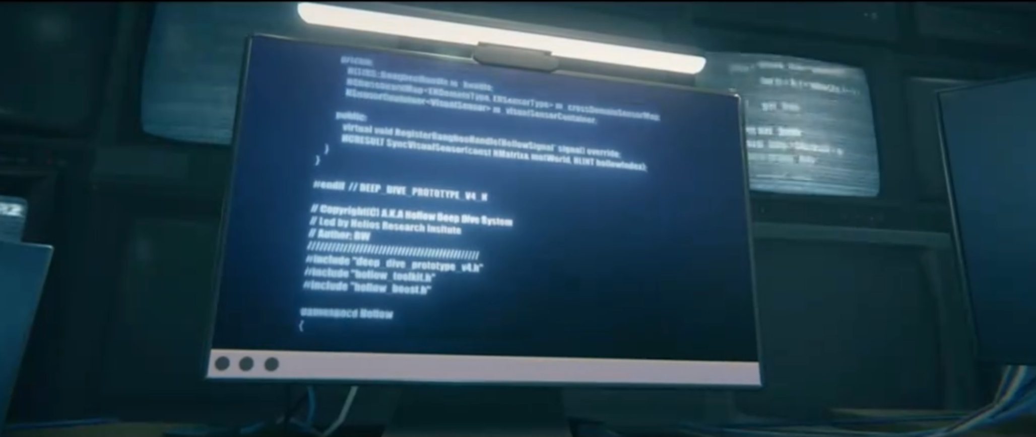

但是！C++的优势明显
大多数基础计算机系统由C++开发
Linux
MySQL
OpenCV
TensorFlow，PyTorch后端
各类游戏引擎（如虚幻）
…
效率高
编译器优化程度高
可以直接访问内存
计算上高效
AI算法、密码学算法等实现的重要语言
【绝区零】原来这HDD是用C++写的啊？
https://www.bilibili.com/video/BV1QE421A7Y9

Slide 23
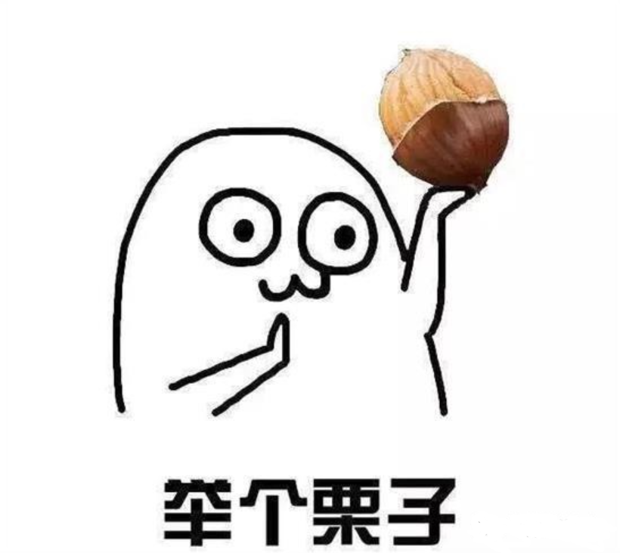
第一个C++例子

Slide 24
hello.cpp
//C++ example in C++11
#include <iostream>
#include <vector>
#include <string>
using namespace std;
int main()
{
vector<string> msg {"Hello", "C++", "World", "!"};
for (const string& word : msg)
{
cout << word << " ";
}
cout << endl;
}
hello.cpp

Slide 25
编译并运行程序
编译 hello.cpp
g++ hello.cpp
msg 初始化的语法为C++11标准，因此我们可能需要
g++ hello.cpp --std=c++11
可以通过-o的选项修改输出的文件名
g++ hello.cpp --std=c++11 -o hello
执行
./hello (in Linux)
./hello.exe (in Windows)

Slide 26
编译与链接

Slide 27
函数原型与定义
函数原型通常放在头文件中 （*.h, *.hpp）
int mul(int a, int b);
函数定义通常放在源文件中（*.c, *.cpp）
int mul(int a, int b) {
return a * b;
}

Slide 28
把源代码分散到多个文件
#include <iostream>
#include "mul.hpp"
using namespace std;
int main()
{
int a, b;
int result;
cout << "Pick two integers:";
cin >> a;
cin >> b;
result = mul(a, b);
cout << "The result is " << result << endl;
return 0;
}
mul.hpp
#pragma once
int mul(int a, int b);
mul.cpp
#include "mul.hpp" int mul(int a, int b)
{
return a * b;
}
main.cpp

Slide 29
编译与链接
编译
链接
源文件main.cpp
g++ -c main.cpp
object文件
main.o
g++ main.o mul.o -o mul
可执行文件
mul
源文件mul.cpp
g++ -c mul.cpp
object文件
mul.o

Slide 30
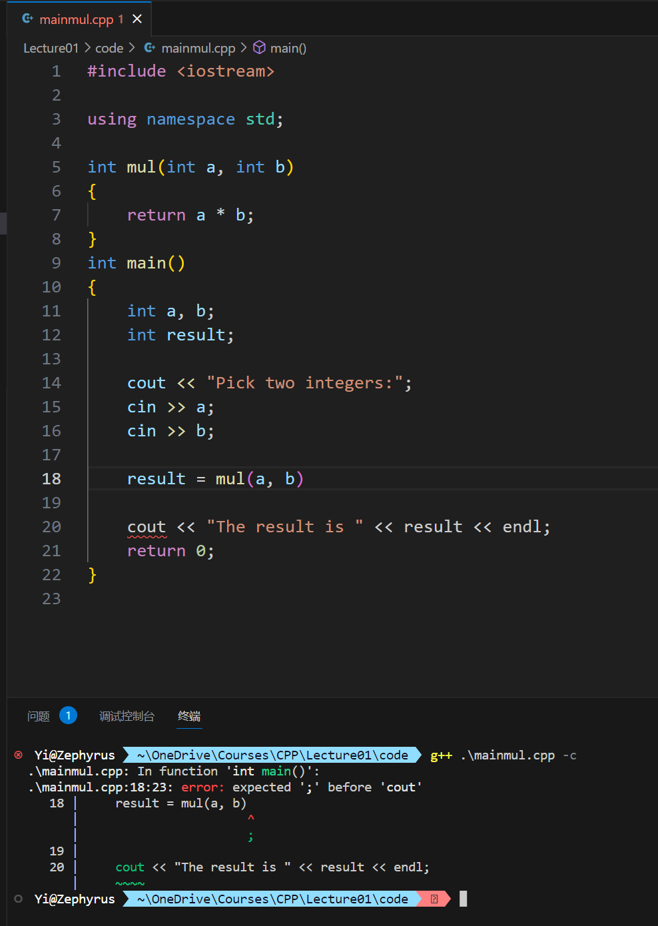
编译错误
一般来自于语法错误
检查源代码

Slide 31
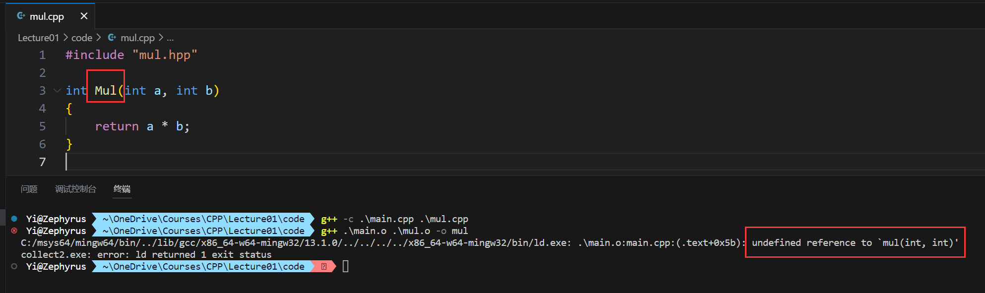
链接错误

Slide 32
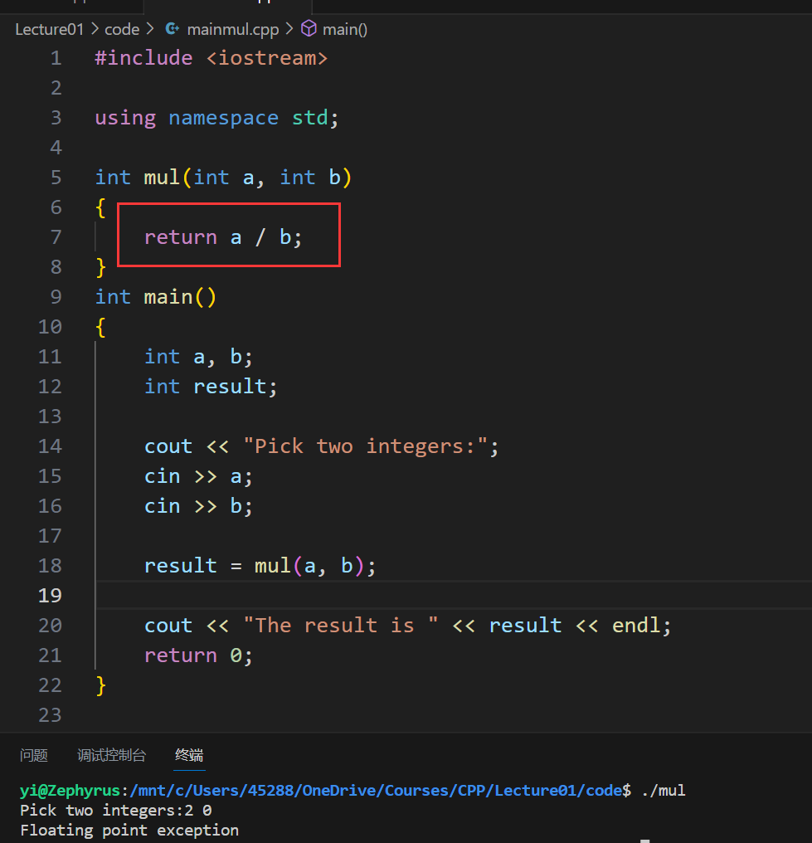
运行时错误

Slide 33
预处理和宏

Slide 34
include 指令
预处理
编译
main.cpp
#include "mul.hpp"
int main()
{
//
}
int mul(int a, int b);
int main()
{
//
}
main.o
二进制
object 文件

Slide 35
宏
预处理
编译
circle.cpp
#define PI 3.14
double len(double r)
{
return 2.0 * PI * r;
}
double len(double r)
{
return 2.0 * 3.14 * r;
}
circle.o
二进制 object 文件

Slide 36
输入与输出

Slide 37
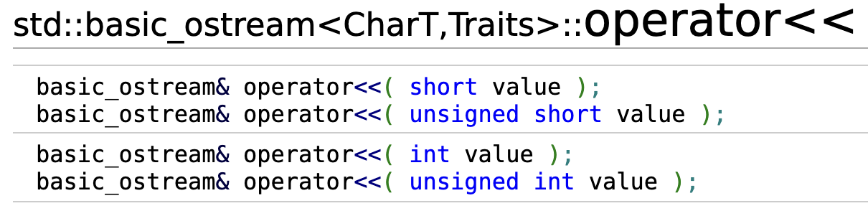
C++风格的输出
什么是cout？
std::ostream cout;
cout是数据类型std::ostream的一个对象（命名空间(namespace)： std）
cout << “hello ” << “world” << endl;
<<是运算符
https://zh.cppreference.com/w/cpp/io/basic_ostream/operator_ltl
endl，是C++标准库中的操纵符（Manipulator），包含于<iostream>，命名空间：std

Slide 38
C++风格的输入
int a;
float b;
cin >> a;
cin >> b;
cin同样是std::ostream的一个对象
输入3.14会怎么样？

Slide 39
命令行参数
还记得以下指令吗?
g++ hello.cpp -o hello
g++ 也是可以可执行文件
总共有3个参数
int main() { /* ... */ }
int main(int argc, char *argv[]) {... }
int main(int argc, char **argv) {... }

Slide 40
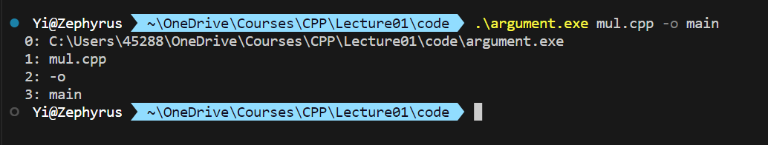
命令行参数
argument.cpp
#include <iostream>
using namespace std;
int main(int argc, char * argv[])
{
for (int i = 0; i < argc; i++)
cout << i << ": " << argv[i] << endl;
}

Slide 41
为什么没有图形界面（GUI）？
GUI（graphical user interface）并不是必须的
GUI是给人类与电脑交互
不是所有程序都需要与人类交互（如web服务器）
我们可以用命令行与程序交互
我们可以用GUI的库来制作图形界面，但本门课程不涉及该内容。

Slide 42

不喜欢用命令行编译？
用集成开发环境（IDE）
Microsoft Visual Studio
Apple Xcode
Clion
Eclipes
本门课，推荐使用Visual Studio Code
Windows，Linux，macOS都可以用

Slide 43


Slide 44
最简单的C++程序
1 #include <iostream>//包含头文件iostream
2 using namespace std;//使用C++的命名空间std
3 int main()
4 {
5 cout<<"This is a C++ program.";
6 return 0;
7 }
“//包含头文件iostream”与“//使用C++的命名空间std”是注释
C++规定在一行中如果出现“//”,则从它开始到本行末尾之间的全部内容都作为注释。
注释只是给人看的,而不是让计算机操作的。
对程序编译时将忽略注释部分,不转换成目标代码,因此对运行不起作用。

Slide 45
最简单的C++程序
1 #include <iostream>//包含头文件iostream
2 using namespace std;//使用C++的命名空间std
3 int main()
4 {
5 cout<<"This is a C++ program.";
6 return 0;
7 }
看程序中的第3行，其中用main代表“主函数”的名字。每一个C++程序都必须有一个 main 函数。main前面的int的作用是声明函数的类型为整型（标准C++规定main函数必须声明为int型）。
有的操作系统(如UNIX、Linux)要求执行一个程序后必须向操作系统返回一个数值。
因此，C++的处理是这样的：如果程序正常执行，则向操作系统返回数值0,否则返回数值-1。

Slide 46
最简单的C++程序
1 #include <iostream>//包含头文件iostream
2 using namespace std;//使用C++的命名空间std
3 int main()
4 {
5 cout<<"This is a C++ program.";
6 return 0;
7 }
函数体是由大括号{}括起来的。
本例中主函数内有一个以cout开头的语句。
cout是由c和out两个单词组成，顾名思义,它是C++用于输出的语句。
cout实际上是 C++系统定义的对象名，称为输出流对象。
在没有学习对象和输出流对象以前，为了便于理解和使用,我们把用“cout”和“<<”实现输出的语句简称为cout语句。

Slide 47
最简单的C++程序
1 #include <iostream>//包含头文件iostream
2 using namespace std;//使用C++的命名空间std
3 int main()
4 {
5 cout<<"This is a C++ program.";
6 return 0;
7 }
“<<”是“插入运算符”，与cout配合使用
在本例中它的作用是将运算符“<<”右侧双撇号内的字符串“This is a C++ program.”插入到输出的队列cout中（输出的队列也称作“输出流”）
C++系统将输出流cout的内容输出到系统指定的设备（一般为显示器/终端）中。注意C++所有语句最后都应当有一个分号。

Slide 48
最简单的C++程序
1 #include <iostream>//包含头文件iostream
2 using namespace std;//使用C++的命名空间std
3 int main()
4 {
5 cout<<"This is a C++ program.";
6 return 0;
7 }
程序的第1行“#include <iostream>”，这不是C++的语句，而是C++的一个预处理指令，它以“#”开头以与C++语句相区别，行的末尾没有分号。
“#include <iostream>”是一个“包含指令”，它的作用是将文件iostream的内容包含到该命令所在的程序文件中，代替该指令。

Slide 49
最简单的C++程序
1 #include <iostream>//包含头文件iostream
2 using namespace std;//使用C++的命名空间std
3 int main()
4 {
5 cout<<"This is a C++ program.";
6 return 0;
7 }
文件iostream的作用是向程序提供输入或输出时所需要的一些信息。
iostream是i o stream 3个词的组合，代表“输入输出流”
由于这类文件都放在程序单元的开头，所以称为“头文件”(header file)。
在程序进行编译时，先对所有的预处理命令进行处理，将头文件的具体内容代替 #include 指令，然后再对该程序单元进行整体编译。

Slide 50
最简单的C++程序
1 #include <iostream>//包含头文件iostream
2 using namespace std;//使用C++的命名空间std
3 int main()
4 {
5 cout<<"This is a C++ program.";
6 return 0;
7 }
程序的第2行“using namespace std;”的意思是“使用命名空间std”。
C++标准库中的类和函数是在命名空间std中声明的。
因此程序中如果需要使用C++标准库中的有关内容（例如iostream头文件所包含的标准函数），就需要用“using namespace std;”来作声明，表示要用命名空间std中的声明（否则在编译时遇到cout会报错）。

Slide 51
最简单的C++程序
1 #include <iostream>//包含头文件iostream
2 using namespace std;//使用C++的命名空间std
3 int main()
4 {
5 cout<<"This is a C++ program.";
6 return 0;
7 }
“命名空间”是C++为了在开发大型软件的时候，尤其是多团队同时开发不同部分时，避免变量“重名”现象而提出的概念，
如果程序有输入或输出时，使用”#include <iostream>”预处理指令以提供必要的信息，紧接着用“using namespace std;”，这样在程序中就可以调用cout等标准库里的函数了。

Slide 52
第二简单的C++程序
1 // 求两数之和(本行是注释行)
2 #include <iostream>//预处理指令
3 using namespace std;//使用命名空间std
4 int main()//主函数首部
5 {
6 //函数体开始
7 int a,b,sum;//定义变量
8 cin>>a>>b;//输入变量a和b的值
9 sum=a+b;//赋值语句
10 cout<<"a+b="<<sum<<endl;//输出语句
11 return 0;//如程序正常结束,向操作系统返回一个零值
12 }//函数结束
第7行是声明部分,定义变量a, b和sum为整型(int)变量。
第8行是输入语句，cin是c和in两单词的组合,与cout类似，cin是C++系统定义的输入流对象。
“>>”是“提取运算符”，与cin配合使用，其作用是从输入设备中（如键盘）提取数据送到输入流cin中。
在执行程序中的cin语句时，从键盘输入的第1个数据赋给整型变量a，输入的第2个数据赋给整型变量b。

Slide 53
第二简单的C++程序
1 // 求两数之和(本行是注释行)
2 #include <iostream>//预处理指令
3 using namespace std;//使用命名空间std
4 int main()//主函数首部
5 {
6 //函数体开始
7 int a,b,sum;//定义变量
8 cin>>a>>b;//输入变量a和b的值
9 sum=a+b;//赋值语句
10 cout<<"a+b="<<sum<<endl;//输出语句
11 return 0;//如程序正常结束,向操作系统返回一个零值
12 }//函数结束
第9行将a+b的值赋给整型变量sum。
第10行先输出字符串“a+b=”，然后输出变量sum的值，cout语句中的endl是C++输出时的控制符，作用是换行（endl是end line的缩写，表示本行结束）。因此在输出变量sum的值之后换行。

